Slide 1
主管機關對私校的個資保護之查核與應對
教育部個資行政檢查計畫服務辦公室
國立臺北商業大學 資網中心 徐國鈞主任

Slide 2
目錄
01 檢查依據及目的
02 檢查對象
03 自我檢查表、法規依據
04諮詢服務窗口

Slide 3
檢查依據及目的
01

Slide 4
檢查依據
01 檢查依據及目的
1
個人資料保護法第27條及個人資料保護法施行細則第12條
2
行政院及所屬各機關落實個人資料保護聯繫作業要點

Slide 5
非公務機關應遵循之安全維護義務
02 檢查對象及數量
依「個人資料保護法」第 27 條第 1 項規定：非公務機關保有個 人資料檔案者，應採行適當之安全措施，防止個人資料被竊取、竄改、毀損、滅失或洩漏。

Slide 6
檢查目的
01 檢查依據及目的
依個人資料保護法第27條第2項、第3項及個人資料保護法施行細則第12條規定，非公務機關保有個人資料檔案者，應採行適當安全維護措施，防止個人資料外洩，而中央目的事業主管機關亦得指定其所轄管之非公務機關訂定個人資料檔案安全維護計畫或業務終止後個人資料處理方法。
行政院為落實監管非公務機關個人資料處理作業，由各中央目的事業主管機關就其轄管非公務機關，研提113年度行政檢查計畫，送個人資料籌備處彙辦。

Slide 7
檢查對象
02

Slide 8
檢查對象
02 檢查對象及數量
私立高中以下學校及學前事業分組(由國教署主辦)
私立高中以下學校及學前教育
國教署轄管之其他非公務機關或事業
境外臺校事業分組(由國際司主辦)
海外臺灣學校及大陸地區臺商學校
國際司轄管之其他非公務機關或事業

Slide 9
四表件介紹
02 檢查對象及數量
受檢單位
檢查委員
自我檢查表
檢核表
受檢單位
檢查委員
填表說明
檢查指引

Slide 10
自我檢查表、法規依據
03

Slide 11
法令規章
03自我檢查表、法規依據
個人資料保護法
個人資料保護法施行細則
遵循個資法
第8、9條
第11條 第1項
第12條
第19條
第20條 第2、3項
第27條 第2項
遵循個資法個資法施行細則
第8條

Slide 12
教育體系各事業別個人資料檔案
安全維護計畫實施辦法
03自我檢查表、法規依據
私立高級中等以下學校及幼兒園(106年施行)
海外臺灣學校及大陸地區臺商學校(105年施行)

Slide 13
自我檢查表說明
03自我檢查表、法規依據
檢查項設置個資保護要求強度等級來區分受檢單位的規模及風險。
受檢單位依強度等度來填寫，並依強度等級而提供建議交付的佐證資料。
自我檢查項目之相關佐證文件以 113年度成果為主，若 113年度尚未完整執行，亦可提供本 (114)年度之成果資料加強說明。
「○」選項代表單選，「」選項代表複選，「*」選項代表必須繳交之佐證資料。
提供的佐證檔案請適當去識別化，避免衍生個資爭議。

Slide 14
自我檢查表 9大項
03自我檢查表、法規依據
2、組織及運作管理情形
4、個人資料盤點、管理與紀錄
5、5. 保有個資達一百筆之對外電子商務服務系統，或具有特種個資之資通系統之安全管理
1、個人資料檔案安全維護計畫
3、專責人員或專責組織任務
6、環境管理措施
8、事故通報與應變程序
9、資安檢測
7、業務終止之個資管理

Slide 15
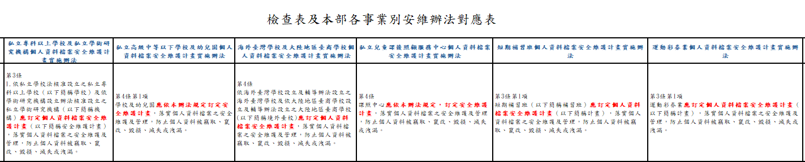
檢查表與法規之對應
各事業別所適用之檢查項係依各事業別所制定之個人資料檔案安全維護計畫及個人資料保護法及其施行細則，請參照
檢查表對照本部各事業別安維辦法、個資法暨子法關連表(參見官網)

Slide 16
個資保護要求強度等級說明
03自我檢查表、法規依據
各評估構面與構面權重，計算出各評估構面的要求強度分數並加總各構面分數。
要求強度總分=∑評估構面分數 x 構面權重。
評估 構面 |  | 0 | 1 | 2 | 3
個資數量 A | 1 |  | 1000 筆以下 | 一般個資 1001~50,000筆 特種個資 1001~35,000筆 | 一般個資 50,001 筆以上 特種個資 35,001 筆以上
外部利用 B | 0.8 | 無外部利用情形 | 1000筆內少量 | 一般個資 1001~50,000筆 特種個資 1001~35,000筆 | 一般個資 50,001筆以上 特種個資 35,001筆以上
國際傳輸 C | 1.2 | 無國際傳輸 | 不涉及特殊類別敏感資訊 1000筆內少量 | 一般個資 1001~50,000筆 特種個資 1001~35,000筆 | 一般個資 50,001筆以上 特種個資 35,001筆以上
分數
權重

Slide 17
個資保護要求強度等級評估表說明
03自我檢查表、法規依據
受檢單位依照前述評定結果，在填寫檢查表時，僅需填寫對應個資保護要求強度等級的檢查重點及其檢核細項項目。
要求強度等級 | 要求強度總分 | 說明
普 | 1~4 | 受檢單位擁有少量一般性個資及特種個資。
中 | 4.1~7 | 受檢單位擁有 一定數量個資及特種個資 ，或有對外電子商務服務系統，或保有 一定數量以上的 特種個資之資通系統。
高 | 7.1~9 | 受檢單位擁有大量一般及特種個人資料(病歷、醫療、基因、性生活、健康檢查及犯罪前科)，有對外電子商務服務系統，或保有大量特種個資之資通系統。

Slide 18
中級以上個資保護要求強度等級適用檢查項
03自我檢查表、法規依據
高
中高
3.4
訂定個人資料保護管理政策
6.1
對個資存取媒介物及環境(如機房、雲端)，採取環境管理措施

Slide 19
針對高中不符合項目前10項
03自我檢查表、法規依據

Slide 20
03自我檢查表、法規依據
1
個人資料檔案安全維護計畫

Slide 21
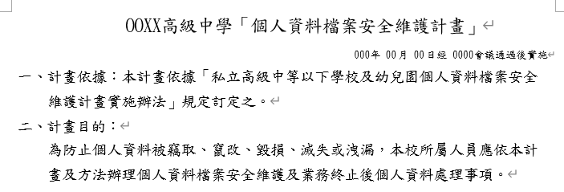
檢查第1項說明
03自我檢查表、法規依據
Plan計畫
1
個人資料檔案安全維護計畫
1.1 訂定「個人資料檔案安全維護計畫」
須繳交之佐證資料
*個人資料檔案安全維護計畫(含業務終止後個人資料處理方法)。
個資法第27條第2項規定
中央目的事業主管機關得指定非公務機關訂定個人資料檔案安全維護計畫或業務終止後個人資料處理方法。

Slide 22
03自我檢查表、法規依據
2
組織及運作管理情形

Slide 23
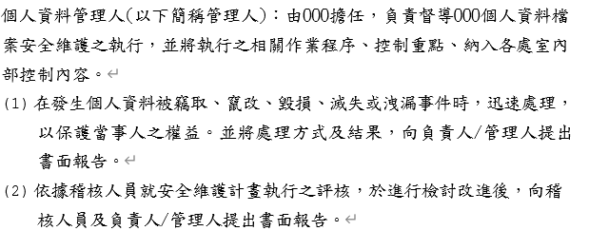
檢查第2項說明
03自我檢查表、法規依據
2
Plan計畫
組織及運作管理情形
2.1 指定專人或建立專責組織負責管理
須繳交之佐證資料(依經營業別會有所區別)
等級 普：*受檢單位個資管理組織架構、或個資管理職務分配的說明文件。
等級 中：*指派專責(職)人員或專責單位的核定文件。
等級 高：*指派專責(職)人員或專責單位的核定文件或專責組織的設置法規。
本項佐證資料不以上述為限
個資法施行細則第12條規定
得包括下列事項，並以與所欲達成之個人資料保護目的間，具有適當比例為原則：
一、配置管理之人員及相當資源。

Slide 24
03自我檢查表、法規依據
3
專責人員或專責組織任務

Slide 25
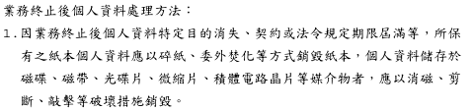
檢查第3項說明
03自我檢查表、法規依據
Plan計畫
3
指定專人或建立專責組織負責管理
3.1 規劃、訂定、修正與執行所訂安維計畫
須繳交之佐證資料
*同1.1項佐證資料
*個人資料檔案安全維護計畫(含業務終止後個人資料處理方法)。
個資法第27條第2項規定
中央目的事業主管機關得指定非公務機關訂定個人資料檔案安全維護計畫或業務終止後個人資料處理方法。

Slide 26
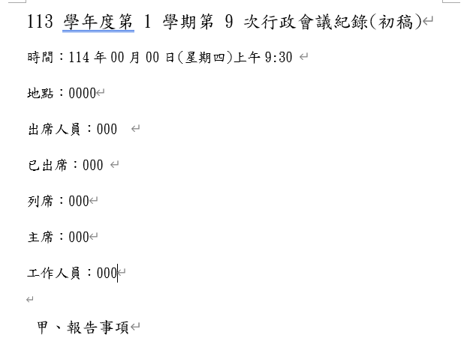
檢查第3項說明
03自我檢查表、法規依據
3
Do執行
指定專人或建立專責組織負責管理
須繳交之佐證資料(依經營業別會有所區別)
*書面定期報告紀錄，簽呈紀錄及會議紀錄
*定期報告紀錄(不限形式)，需有報告對象簽核
個資法第50條
非公務機關之代表人、管理人或其他有代表權人，因該非公務機關依前三條規定受罰鍰處罰時，除能證明已盡防止義務者外，應並受同一額度罰鍰之處罰。
3.2 定期向管理人曁代表人或其他代表權人報告

Slide 27
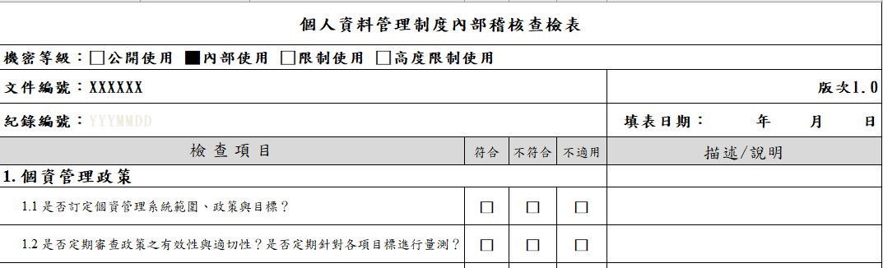
檢查第3項說明
03自我檢查表、法規依據
Check查核
3
指定專人或建立專責組織負責管理
3.3 依稽核人員評核結果檢討改進，並向管理人與稽核人員提出書面報告
須繳交之佐證資料(依經營業別會有所區別)
*稽核紀錄、稽核之不符合事項*追蹤改善紀錄及*向管理人提出結果報告之紀錄
*個人資料檔案安全維護計畫執行之檢查紀錄及*向負責人提出結果報告之紀錄
注意事項：查核人員與指定之專責人員不得為同一人
個資法施行細則第12條規定
得包括下列事項，並以與所欲達成之個人資料保護目的間，具有適當比例為原則：
十一、個人資料安全維護之整體持續改善。

Slide 28

檢查第3項說明
03自我檢查表、法規依據
3
Plan計畫
指定專人或建立專責組織負責管理
繳交之佐證資料
檢附個人資料保護管理政策、公告紀錄、宣導紀錄。
3.4訂定個人資料保護管理政策 (only for 高級)

Slide 29
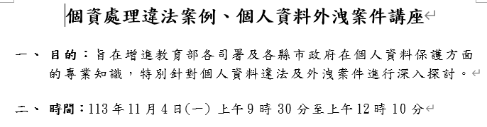
檢查第3項說明
03自我檢查表、法規依據
3
Do執行
指定專人或建立專責組織負責管理
3.5 定期對所屬人員進行宣導或專業教育訓練
須繳交之佐證資料(依經營業別會有所區別)
人員定期*教育訓練紀錄或宣導紀錄
如：簽到紀錄 (教育訓練執行統計達成率)、教育訓練教材、課程時數認證證明、宣傳單等
個資法施行細則第12條規定
得包括下列事項，並以與所欲達成之個人資料保護目的間，具有適當比例為原則：
七、認知宣導及教育訓練。

Slide 30
03自我檢查表、法規依據
4
個人資料盤點、管理與紀錄

Slide 31
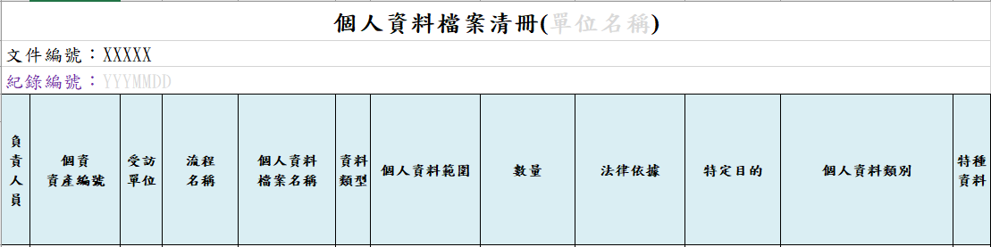
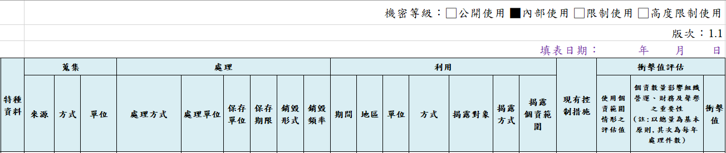
檢查第4項說明
03自我檢查表、法規依據
4
Do執行
個人資料盤點、管理與紀錄
4.1 定期盤點所保有個人資料並確認應遵守之法令
須繳交之佐證資料(依經營業別會有所區別)
*個人資料檔案盤點清冊紀錄
個資法施行細則第12條規定
得包括下列事項，並以與所欲達成之個人資料保護目的間，具有適當比例為原則：
二、界定個人資料之範圍。
三、個人資料之風險評估及管理機制。
Notes:
範例要按一下

Slide 32
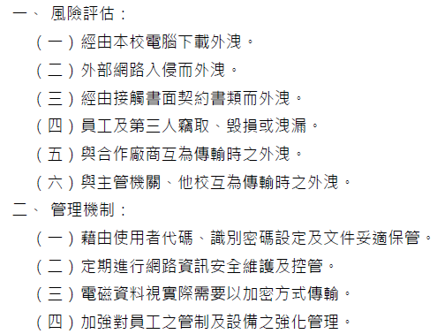
檢查第4項說明
03自我檢查表、法規依據
4
Do執行
個人資料盤點、管理與紀錄
4.2 風險分析及管控措施
須繳交之佐證資料(依經營業別會有所區別)
經負責人、管理人核定之*風險評估文件資料
個資法施行細則第12條規定
得包括下列事項，並以與所欲達成之個人資料保護目的間，具有適當比例為原則：
二、界定個人資料之範圍。
三、個人資料之風險評估及管理機制。

Slide 33
檢查第4項說明
03自我檢查表、法規依據
4
Plan計畫
個人資料盤點、管理與紀錄
4.3 依資料屬性訂定管理程序
須繳交之佐證資料(依經營業別會有所區別)
*同1.1項佐證資料，內容須包含依資料屬性訂定不同管理程序之章節
*個人資料檔案安全維護計畫(含業務終止後個人資料處理方法)。
個資法第6條第1項
有關病歷、醫療、基因、性生活、健康檢查及犯罪前科之個人資料，不得蒐集、處理或利用。
個資法施行細則第12條
五、個人資料蒐集、處理及利用之內部管理程序
Notes:
個資法第6條第1項
有關病歷、醫療、基因、性生活、健康檢查及犯罪前科之個人資料，不得蒐集、處理或利用。但有下列情形之一者，不在此限：
一、法律明文規定。
二、公務機關執行法定職務或非公務機關履行法定義務必要範圍內，且事前或事後有適當安全維護措施。
三、當事人自行公開或其他已合法公開之個人資料。
四、公務機關或學術研究機構基於醫療、衛生或犯罪預防之目的，為統計或學術研究而有必要，且資料經過提供者處理後或經蒐集者依其揭露方式無從識別特定之當事人。
五、為協助公務機關執行法定職務或非公務機關履行法定義務必要範圍內，且事前或事後有適當安全維護措施。
六、經當事人書面同意。但逾越特定目的之必要範圍或其他法律另有限制不得僅依當事人書面同意蒐集、處理或利用，或其同意違反其意願者，不在此限。

Slide 34
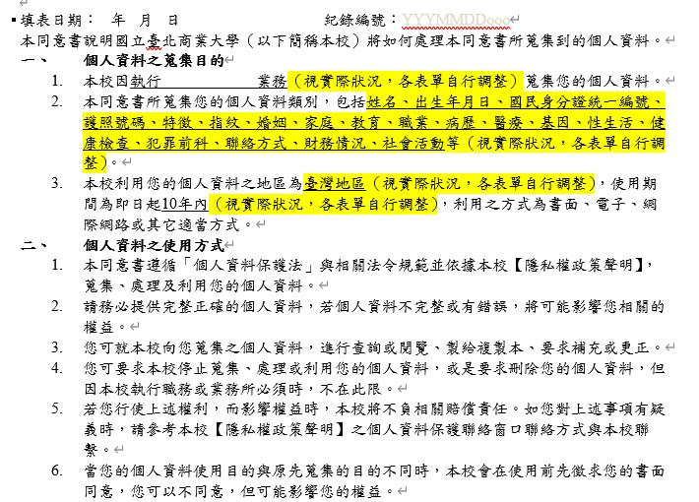
檢查第4項說明
03自我檢查表、法規依據
Do執行
4
個人資料盤點、管理與紀錄
4.4 向當事人蒐集個資，或於利用非由當事人提供之個資前，盡告知義務
個人資料保護法第八條
公務機關或非公務機關依第十五條或第十九條規定向當事人蒐集個人資料時，應明確告知當事人下列事項：
一、公務機關或非公務機關名稱
二、蒐集之目的
三、個人資料之類別
四、個人資料利用之期間、地區、對象及方式
五、當事人依第三條規定得行使之權利及方式
六、當事人得自由選擇提供個人資料時，不提供將對其權益之影響。
個人資料保護法第九條
公務機關或非公務機關依第十五條或第十九條規定蒐集非由當事人提供之個人資料，應於處理或利用前，向當事人告知個人資料來源及前條第一項第一款至第五款所列事項。
Notes:
範例要按一下

Slide 35
檢查第4項說明
03自我檢查表、法規依據
4
Check查核
個人資料盤點、管理與紀錄
4.5 檢視蒐集、處理個人資料是否符合個人資料保護法第十九條規定之目的及要件
須繳交之佐證資料
*安全維護計畫執行之檢查報告、*個資蒐集紙本表單、*個資蒐集系統畫面截圖
注意事項：檢附資料須符合個人資料保護法第十九條之目的及要件
個資法第19條規定
非公務機關對個人資料之蒐集或處理，除第六條第一項所規定資料外，應有特定目的，並符合下列情形之一者：
一、法律明文規定。
二、與當事人有契約或類似契約之關係，且已採取適當之安全措施。
三、當事人自行公開或其他已合法公開之個人資料。
四、學術研究機構基於公共利益為統計或學術研究而有必要，且資料經過提供者處理後或經蒐集者依其揭露方式無從識別特定之當事人。
五、經當事人同意。
六、為增進公共利益所必要。
七、個人資料取自於一般可得之來源。但當事人對該資料之禁止處理或利用，顯有更值得保護之重大利益者，不在此限。
八、對當事人權益無侵害。
蒐集或處理者知悉或經當事人通知依前項第七款但書規定禁止對該資料之處理或利用時，應主動或依當事人之請求，刪除、停止處理或利用該個人資料。
Notes:
個資法施行細則第8條規定
1.委託他人蒐集、處理或利用個人資料時，委託機關應對受託者為適當之監督。
2.前項監督至少應包含下列事項：
一、預定蒐集、處理或利用個人資料之範圍、類別、特定目的及其期間。
二、受託者就第十二條第二項採取之措施。
三、有複委託者，其約定之受託者。
四、受託者或其受僱人違反本法、其他個人資料保護法律或其法規命令時，應向委託機關通知之事項及採行之補救措施。
五、委託機關如對受託者有保留指示者，其保留指示之事項。
六、委託關係終止或解除時，個人資料載體之返還，及受託者履行委託契約以儲存方式而持有之個人資料之刪除。
3.第一項之監督，委託機關應定期確認受託者執行之狀況，並將確認結果記錄之。
4.受託者僅得於委託機關指示之範圍內，蒐集、處理或利用個人資料。受託者認委託機關之指示有違反本法、其他個人資料保護法律或其法規命令者，應立即通知委託機關。

Slide 36
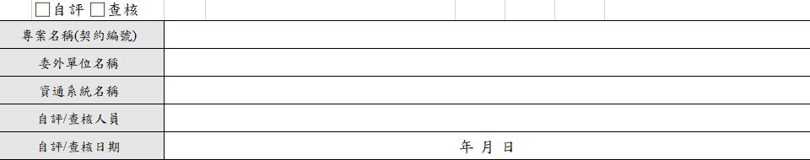
檢查第4項說明
03自我檢查表、法規依據
4
Do執行
個人資料盤點、管理與紀錄
4.6 委託他人進行資料蒐集、處理或利用，進行適當監督
須繳交之佐證資料
如有委外應檢附*委外監督紀錄(監督項目應包含個資法施行細則第八條第2項規定)
個資法施行細則第8條規定
1.委託他人蒐集、處理或利用個人資料時，委託機關應對受託者為適當之監督。
2.前項監督至少應包含下列事項：
一、預定蒐集、處理或利用個人資料之範圍、類別、特定目的及其期間。
二、受託者就第十二條第二項採取之措施。
三、有複委託者，其約定之受託者。
四、受託者或其受僱人違反本法、其他個人資料保護法律或其法規命令時，應向委託機關通知之事項及採行之補救措施。
五、委託機關如對受託者有保留指示者，其保留指示之事項。
六、委託關係終止或解除時，個人資料載體之返還，及受託者履行委託契約以儲存方式而持有之個人資料之刪除。
3.第一項之監督，委託機關應定期確認受託者執行之狀況，並將確認結果記錄之。
4.受託者僅得於委託機關指示之範圍內，蒐集、處理或利用個人資料。受託者認委託機關之指示有違反本法、其他個人資料保護法律或其法規命令者，應立即通知委託機關。
Notes:
範例要按一下

Slide 37
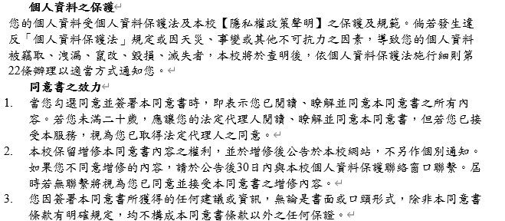
檢查第4項說明
03自我檢查表、法規依據
Do執行
4
個人資料盤點、管理與紀錄
4.7 首次利用個資行銷之當事人確認作業
須繳交之佐證資料
若有首次利用個資行銷，請勾選形式，並檢附首次利用個資行銷進行告知紀錄，無則免附告知紀錄。
個資法第20條第2、3項規定
2.非公務機關依前項規定利用個人資料行銷者，當事人表示拒絕接受行銷時，應即停止利用其個人資料行銷。
3.非公務機關於首次行銷時，應提供當事人表示拒絕接受行銷之方式，並支付所需費用。

Slide 38
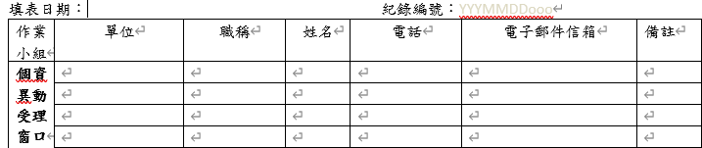
檢查第4項說明
03自我檢查表、法規依據
4
個人資料盤點、管理與紀錄
Do執行
4.8 確認與維護保有個資之正確性
須繳交之佐證資料
受檢單位個資異動(當事人請求更正或補充)受理窗口，請填寫個資受理窗口人員名稱及職稱。
個資法第11條第1項規定
公務機關或非公務機關應維護個人資料之正確，並應主動或依當事人之請求更正或補充之。

Slide 39
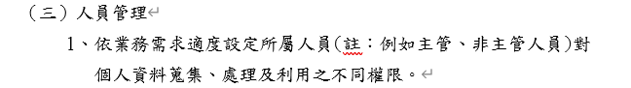
檢查第4項說明
03自我檢查表、法規依據
4
Plan計畫
個人資料盤點、管理與紀錄
4.9 針對所屬人員設定不同管理權限，並要求負保密義務
須繳交之佐證資料(依經營業別會有所區別)
如有依人員性質不同而設定對應之權限者，請檢附*權限管控紀錄，若勾選無則免附
如有委外，請檢附委外廠商/人員*簽訂保密切結書紀錄
所屬人員所簽訂之*保密切結書紀錄
個資法第27條第1項規定
非公務機關保有個人資料檔案者，應採行適當之安全措施，防止個人資料被竊取、竄改、毀損、滅失或洩漏。

Slide 40
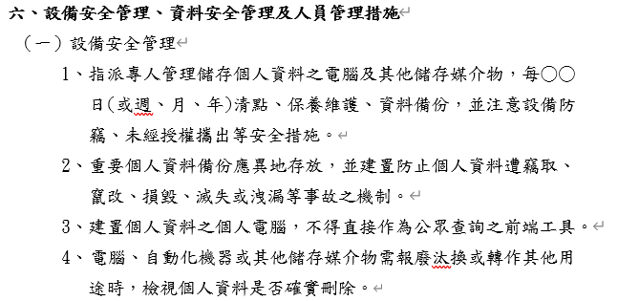
檢查第4項說明
03自我檢查表、法規依據
Plan計畫
4
個人資料盤點、管理與紀錄
4.10 對存有個資之系統設備、媒介物等採取安全管理措施
須繳交之佐證資料(依經營業別會有所區別)
系統設備處理個人資料(含媒介物)之防護措施程序、與相對應之作業紀錄
所屬人員保管個人資料之儲存媒介物之紀錄，及保管及保密義務之紀錄
個資法施行細則第12條規定
得包括下列事項，並以與所欲達成之個人資料保護目的間，具有適當比例為原則：
十、使用紀錄、軌跡資料及證據保存。

Slide 41
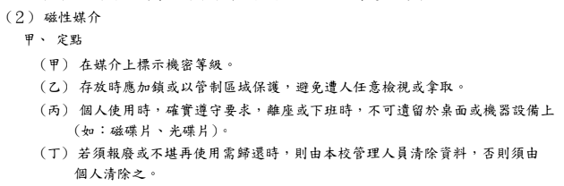
檢查第4項說明
03自我檢查表、法規依據
Plan計畫
4
個人資料盤點、管理與紀錄
4.11 存有個資之系統設備、媒介物報廢或轉作他用時，採取適當防護措施
須繳交之佐證資料(依經營業別會有所區別)
若勾選系有採取系統設備、媒介物報廢或轉作他用時之防護措施紙本、電子資料及設備應訂有銷毀程序者，請檢附*個資紙本、電子資料及設備之銷毀程序
如有採取委託清除、處理者，請填寫清除、處理單位名稱
*紙本及電子個資資料清除作業紀錄、*硬體清除紀錄(如格式化或物理破壞等資料銷毀紀錄)
個資法施行細則第12條規定
得包括下列事項，並以與所欲達成之個人資料保護目的間，具有適當比例為原則：
十、使用紀錄、軌跡資料及證據保存。

Slide 42
檢查第4項說明
03自我檢查表、法規依據
Do執行
4
個人資料盤點、管理與紀錄
4.12 留存所有個資使用紀錄、機關設備軌跡紀錄、相關證據紀錄
須繳交之佐證資料(依經營業別會有所區別)
留存之*留存個人資料使用紀錄、可供證明*系統主機或儲放個人資料之主機查軌跡紀錄檔設定畫面或其他相關資料。
個資法施行細則第12條規定
得包括下列事項，並以與所欲達成之個人資料保護目的間，具有適當比例為原則：
十、使用紀錄、軌跡資料及證據保存。

Slide 43
03自我檢查表、法規依據
5
5. 保有個資達一百筆之對外電
子商務服務系統，或具有特種個資之資通系統之安全管理

Slide 44
檢查第5項說明
03自我檢查表、法規依據
5
保有個資達一百筆之對外電子商務服務系統，或具有特種個資之資通系統之安全管理
題意補充定義：
存有至少100筆以上個資
電子商務服務系統
存有特種個資的資通系統之安全管理

Slide 45
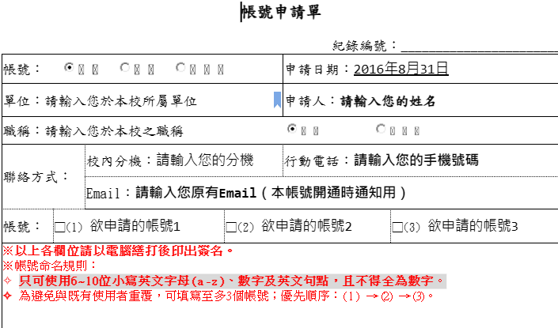
檢查第5項說明
03自我檢查表、法規依據
Plan計畫
5
保有個資達一百筆之對外電子商務服務系統，或具有特種個資之資通系統之安全管理
5.1 使用者身分確認及保護機制
須繳交之佐證資料
*同1.1項佐證資料，若勾選無保護機制者請說明理由
紙本或電子*帳號申請及異動紀錄及*帳號定期盤點紀錄
個資法第27條第2項規定
中央目的事業主管機關得指定非公務機關訂定個人資料檔案安全維護計畫或業務終止後個人資料處理方法。
個資法施行細則第12條規定
得包括下列事項，並以與所欲達成之個人資料保護目的間，具有適當比例為原則：
八、設備安全管理
Notes:
範例要按一下

Slide 46
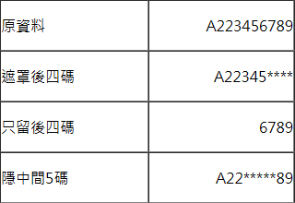
檢查第5項說明
03自我檢查表、法規依據
Plan計畫
5
保有個資達一百筆之對外電子商務服務系統，或具有特種個資之資通系統之安全管理
5.2 個人資料顯示之隱碼機制
須繳交之佐證資料
*螢幕截圖畫面或是*紙本輸出資料的隱碼作為
例：陳O芳 A29495****
個資法第27條第2項規定
中央目的事業主管機關得指定非公務機關訂定個人資料檔案安全維護計畫或業務終止後個人資料處理方法。
個資法施行細則第12條規定
得包括下列事項，並以與所欲達成之個人資料保護目的間，具有適當比例為原則：
八、設備安全管理

Slide 47
檢查第5項說明
03自我檢查表、法規依據
Plan計畫
5
保有個資達一百筆之對外電子商務服務系統，或具有特種個資之資通系統之安全管理
5.3 網際網路傳輸之安全加密機制
須繳交之佐證資料
*螢幕截圖畫面或產品購買或建置證明
個資法第27條第2項規定
中央目的事業主管機關得指定非公務機關訂定個人資料檔案安全維護計畫或業務終止後個人資料處理方法。
個資法施行細則第12條規定
得包括下列事項，並以與所欲達成之個人資料保護目的間，具有適當比例為原則：
八、設備安全管理

Slide 48
檢查第5項說明
03自我檢查表、法規依據
Plan計畫
5
保有個資達一百筆之對外電子商務服務系統，或具有特種個資之資通系統之安全管理
5.4 個人資料檔案及資料庫之存取控制與保護監控措施
須繳交之佐證資料
*資料檔案及資料存取控制與保護監控截圖畫面或作業紀錄
個資法第27條第2項規定
中央目的事業主管機關得指定非公務機關訂定個人資料檔案安全維護計畫或業務終止後個人資料處理方法。
個資法施行細則第12條規定
得包括下列事項，並以與所欲達成之個人資料保護目的間，具有適當比例為原則：
八、設備安全管理

Slide 49
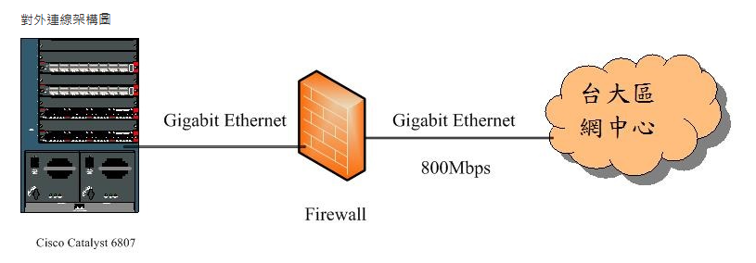
檢查第5項說明
03自我檢查表、法規依據
Plan計畫
5
保有個資達一百筆之對外電子商務服務系統，或具有特種個資之資通系統之安全管理
5.5 防止外部網路入侵對策
須繳交之佐證資料
*網路架構(含設備資訊)
個資法第27條第2項規定
中央目的事業主管機關得指定非公務機關訂定個人資料檔案安全維護計畫或業務終止後個人資料處理方法。
個資法施行細則第12條規定
得包括下列事項，並以與所欲達成之個人資料保護目的間，具有適當比例為原則：
八、設備安全管理

Slide 50
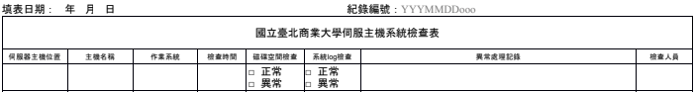
檢查第5項說明
03自我檢查表、法規依據
Plan計畫
5
保有個資達一百筆之對外電子商務服務系統，或具有特種個資之資通系統之安全管理
5.6 非法或異常使用行為之監控與因應機制
須繳交之佐證資料
等級 普：請檢附監控紀錄，若無此佐證資料，則應提供其他相關佐證。
等級 中、高：請檢附*監控紀錄，或其他資料如行為監控分析紀錄
個資法第27條第2項規定
中央目的事業主管機關得指定非公務機關訂定個人資料檔案安全維護計畫或業務終止後個人資料處理方法。
個資法施行細則第12條規定
得包括下列事項，並以與所欲達成之個人資料保護目的間，具有適當比例為原則：
八、設備安全管理

Slide 51
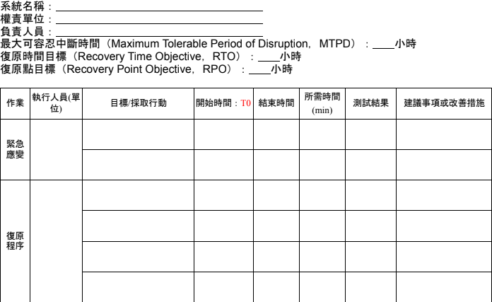
檢查第5項說明
03自我檢查表、法規依據
Check查核
5
保有個資達一百筆之對外電子商務服務系統，或具有特種個資之資通系統之安全管理
5.7 定期演練及檢討改善
須繳交之佐證資料
演練紀錄(如資料毀損、個資外洩、外部網路入侵、非法或異常使用行為、系統服務中斷、勒索軟體攻擊、垃圾郵件、釣魚攻擊、社交工程攻擊、自然災害等情況)、演練後檢討紀錄
個資法第27條第2項規定
中央目的事業主管機關得指定非公務機關訂定個人資料檔案安全維護計畫或業務終止後個人資料處理方法。
個資法施行細則第12條規定
得包括下列事項，並以與所欲達成之個人資料保護目的間，具有適當比例為原則：
八、設備安全管理
Notes:
範例要按一下

Slide 52
03自我檢查表、法規依據
6
環境管理措施

Slide 53
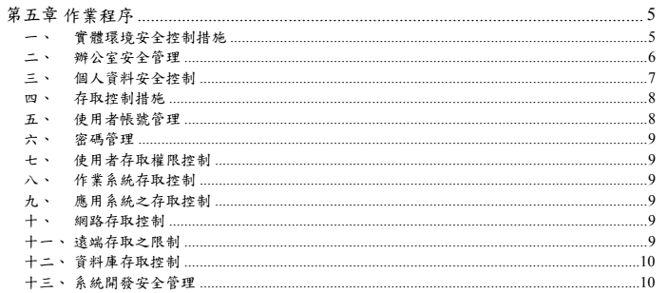
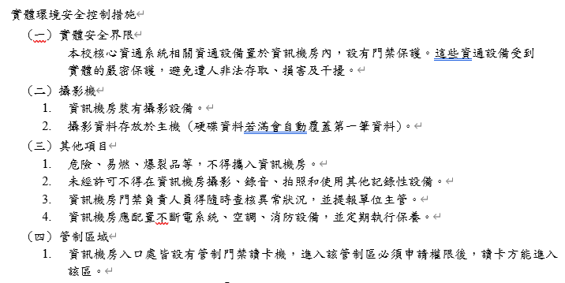
檢查第6項說明
03自我檢查表、法規依據
Plan計畫
6
環境管理措施
6.1對個資存取媒介物及環境(如機房、雲端)，採取環境管理措施
繳交之佐證資料
有無針對存取媒介物，如可攜式硬碟、光碟等，訂定程序規範。
針對實體環境(機房)，訂定程序規範，如：實體與環境安全管理程序書
可攜式媒體申請管控紀錄、實體環境管理措施紀錄。

Slide 54
03自我檢查表、法規依據
7
業務終止之個資管理

Slide 55
檢查第7項說明
03自我檢查表、法規依據
7
業務終止之個資管理
Plan計畫
7.1 訂有業務終止之個資處置措施
須繳交之佐證資料(依經營業別會有所區別)
檢附定期向負責人報告之紙本或線上紀錄，若因無異動而未報告仍需提供前次報告紀錄。
若非根據安維辦法所訂定的業務終止措施，則需提供其他內部規章規範作為佐證資料
個資法第27條第2項規定
中央目的事業主管機關得指定非公務機關訂定個人資料檔案安全維護計畫或業務終止後個人資料處理方法。

Slide 56
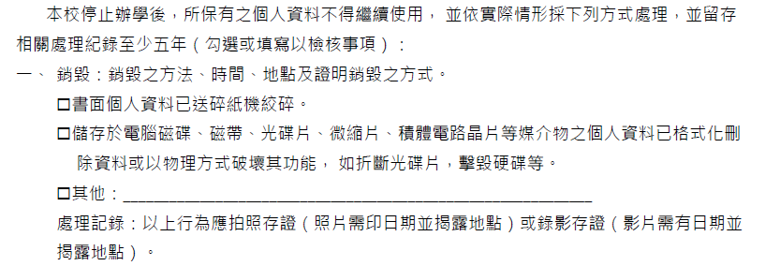
檢查第7項說明
03自我檢查表、法規依據
7
Plan計畫
業務終止之個資管理
須繳交之佐證資料
*本年度業務中止之個資檔案清冊
私立高級中等以下學校及幼兒園
紀錄至少留存五年
個資法第27條第2項規定
中央目的事業主管機關得指定非公務機關訂定個人資料檔案安全維護計畫或業務終止後個人資料處理方法。
個資法施行細則第12條規定
得包括下列事項，並以與所欲達成之個人資料保護目的間，具有適當比例為原則：
十、使用紀錄、軌跡資料及證據保存。
7.2 留存相關紀錄保存至少五年以上

Slide 57
03自我檢查表、法規依據
8
事故通報與應變程序

Slide 58
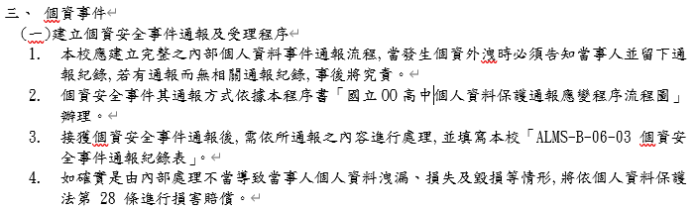
檢查第8項說明
03自我檢查表、法規依據
Plan計畫
8
事故通報與應變程序
8.1 訂定個資洩漏等事故發生或知悉起72小時內通報流程
須繳交之佐證資料(依經營業別會有所區別)
請檢附個人資料事故通報作業規範
無個資洩漏事故者，請檢附空白事故通報紀錄表單，建議應進行單位模擬演練事故及通報模擬之作業
有個資洩漏事故者，請填寫近期事故通報日期、年度事故發生次數並檢附事故通報紀錄
個資法施行細則第12條規定
得包括下列事項，並以與所欲達成之個人資料保護目的間，具有適當比例為原則：
四、事故之預防、通報及應變機制。

Slide 59
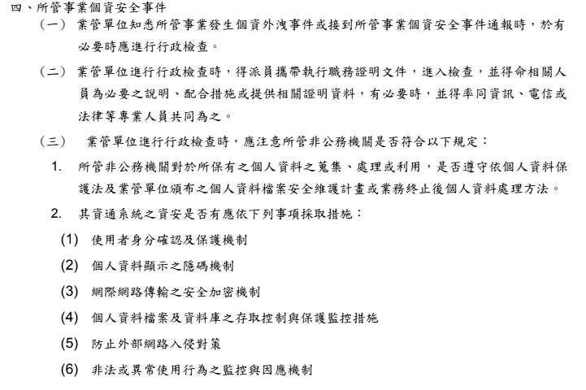
檢查第8項說明
03自我檢查表、法規依據
Plan計畫
8
事故通報與應變程序
8.2 訂定對個資洩漏等事故應變措施以控制損害
須繳交之佐證資料(依經營業別會有所區別)
請檢附個人資料事故應變機制(事故發生應採取各類措施、應受通報之對象及通報方式等)
如曾有事故，請檢附通報紀錄、處理紀錄 (含跡證分析、事件調查、數位鑑識等紀錄)、 控制損害方式
個資法施行細則第12條規定
得包括下列事項，並以與所欲達成之個人資料保護目的間，具有適當比例為原則：
四、事故之預防、通報及應變機制。
Notes:
範例要按一下

Slide 60
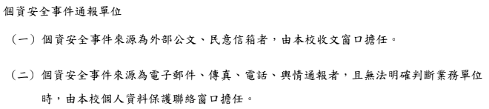
檢查第8項說明
03自我檢查表、法規依據
Plan計畫
8
事故通報與應變程序
8.3 訂定查明事故後以適當方式通知當事人之程序並告知已採取因應措施
須繳交之佐證資料
請說明應變機制對通知當事人之作法，如有發生過事故請檢附向當事人說明事件緣由及防護措施之通知紀錄。
個資法第12條規定
公務機關或非公務機關違反本法規定，致個人資料被竊取、洩漏、竄改或其他侵害者，應查明後以適當方式通知當事人。

Slide 61
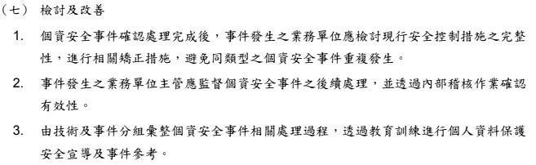
檢查第8項說明
03自我檢查表、法規依據
8
Plan計畫
事故通報與應變程序
8.4 研議預防機制
須繳交之佐證資料
*請說明應變機制對避免類似事故再次發生之矯正及預防機制。
組織如有發生事故
請填寫個資外洩事故案發日期
請檢附矯正預防單
請檢附預防機制說明
個資法施行細則第12條規定
得包括下列事項，並以與所欲達成之個人資料保護目的間，具有適當比例為原則：
四、事故之預防、通報及應變機制。

Slide 62
03自我檢查表、法規依據
9
資安檢測

Slide 63
檢查第9項說明
03自我檢查表、法規依據
9
Check查核
資安檢測
9.1 系統弱點掃描
繳交之佐證資料(依經營業別會有所區別)
僅針對有處理個人資訊之資訊系統執行弱點掃描，請填寫日期及執行人員/機構名稱及弱點掃描後系統修補日期，若無修補則無須填寫。
*弱點掃描紀錄、*修補紀錄

Slide 64
檢查第9項說明
03自我檢查表、法規依據
9
Check查核
資安檢測
9.2 滲透測試
繳交之佐證資料(依經營業別會有所區別)
僅針對有處理個人資訊之資訊系統執行滲透測試，若有請填寫日期及執行人員/機構名稱。
*滲透測試紀錄

Slide 65
檢查第9項說明
03自我檢查表、法規依據
Check查核
9
資安檢測
9.3 資安健診
繳交之佐證資料
無論有無處理個人資料之資訊系統，皆需執行資安健診
如有自行執行資安健診，請填寫日期及執行人員/機構名稱，勾選健診項目，並檢附*資安健診紀錄
健診項目如網路架構檢視、網路惡意活動檢視(有線)、使用者端電腦惡意活動檢視、伺服器主機惡意活動檢視、目錄伺服器設定檢視、防火牆連線設定檢視、資料庫安全檢視等

Slide 66
檢查第9項說明
03自我檢查表、法規依據
9
Check查核
資安檢測
9.4 APP檢測
繳交之佐證資料(依經營業別會有所區別)
如有處理個人資料APP(自行開發或委外)，如有執行APP檢測，請填寫日期及執行人員/機構名稱。
*APP檢測紀錄
建議事項：各經營業別所挑選協助APP檢測之檢測實驗室，須符合數位發展部數位產業署推動行動應用App基本資安制度推動委員會所認可之「行動應用App資安認驗證制度認可實驗室」https://www.mas.org.tw/lab/successLabs

Slide 67
03自我檢查表、法規依據
10
其他

Slide 68
諮詢服務窗口
04

Slide 70
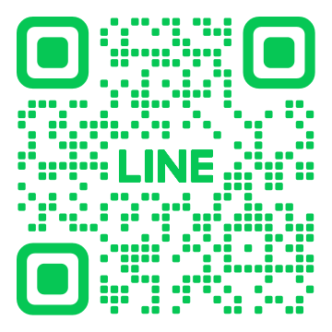
諮詢服務窗口
請加入
教育體系個資安維行政檢查計畫PDSAI
官方LINE
教育部個資行政檢查計畫服務辦公室
官網：https://reurl.cc/xaovQL
聯絡資訊：陳小姐(02) 2322-6163
程小姐(02) 2322-6342
如需有關研習課程的詳細資訊，請來信至 scarlet09@ntub.edu.tw.
emmychen@ntub.edu.tw.

Slide 71
Q&A

Slide 72
感謝聆聽
Thanks

